Slide 1
12/15/2019
約翰福音
「變水為酒、尼哥底母」(2、3章)

Slide 2
Miracles
“Semeion” in Greek which means “a sign”.
Something that points beyond itself to something greater.
Miracles with profound meaning.
To tell you something that you wouldn’t otherwise known.
To manifest a significance that might otherwise be hidden.

Slide 3
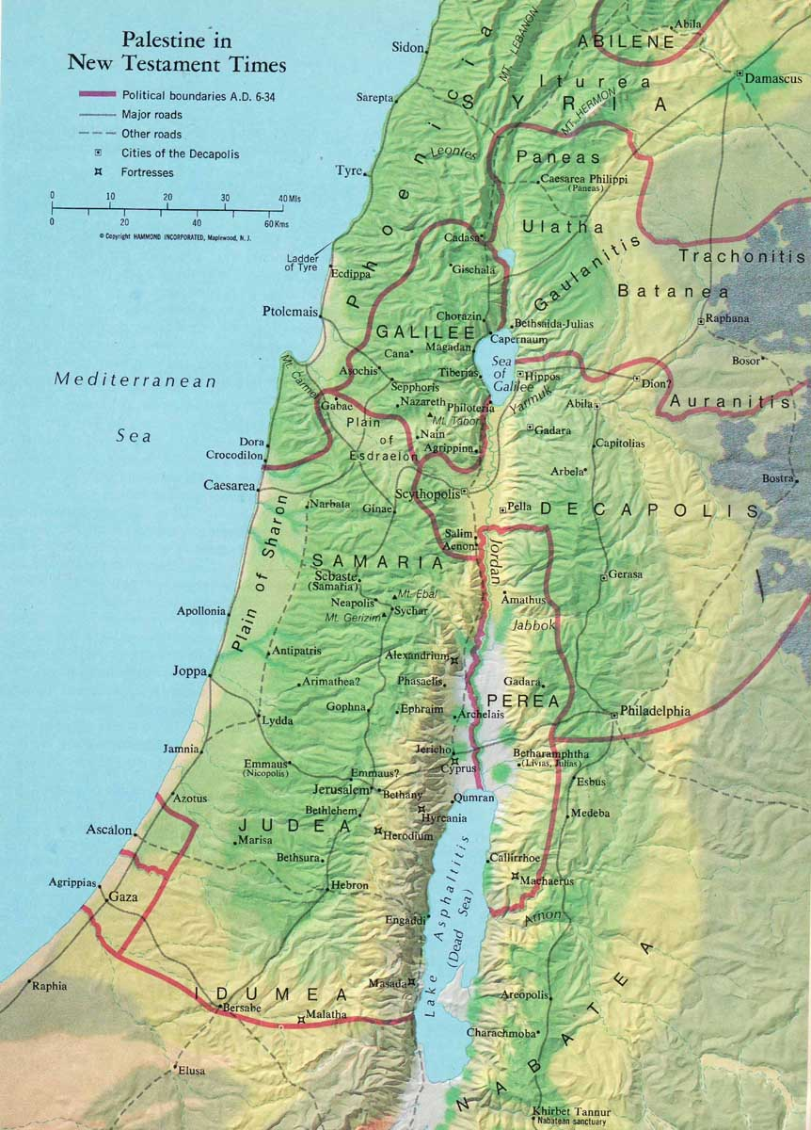
拿但業的家鄉
第六天
加
利
利
伯賽大
迦拿
第三日，在加利利的迦拿有娶親的筵席，耶穌的母親在那裏。耶穌和他的門徒也被請去赴席。(約2:1)
拿撒勒
耶路撒冷

Slide 4
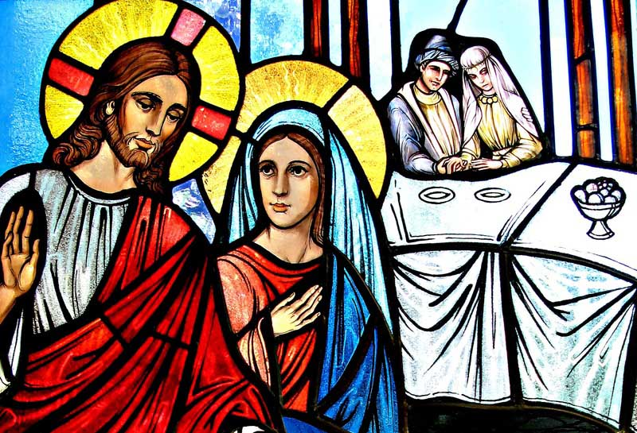
酒用盡了，耶穌的母親對他說：「他們沒有酒了。」
耶穌說：「婦人，我與妳有甚麼相干？我的時候還沒有到。」(約2:2-4)

Slide 5
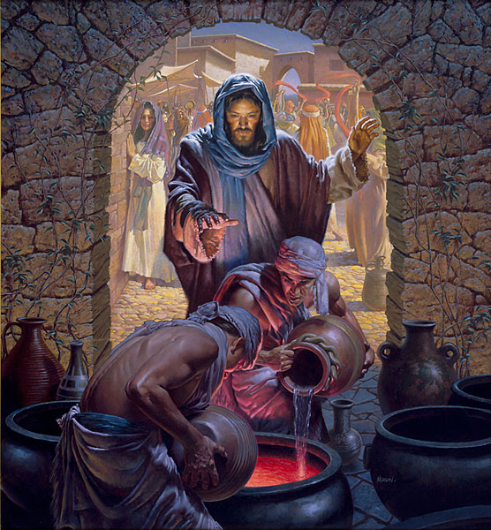
他母親對用人說：「他告訴你們甚麼，你們就做甚麼。」
照猶太人潔淨的規矩，有六口石缸擺在那裏，每口可以盛兩三桶水。
耶穌對用人說：「把缸倒滿了水。」
他們就倒滿了，直到缸口。(約2:5-7)

Slide 6
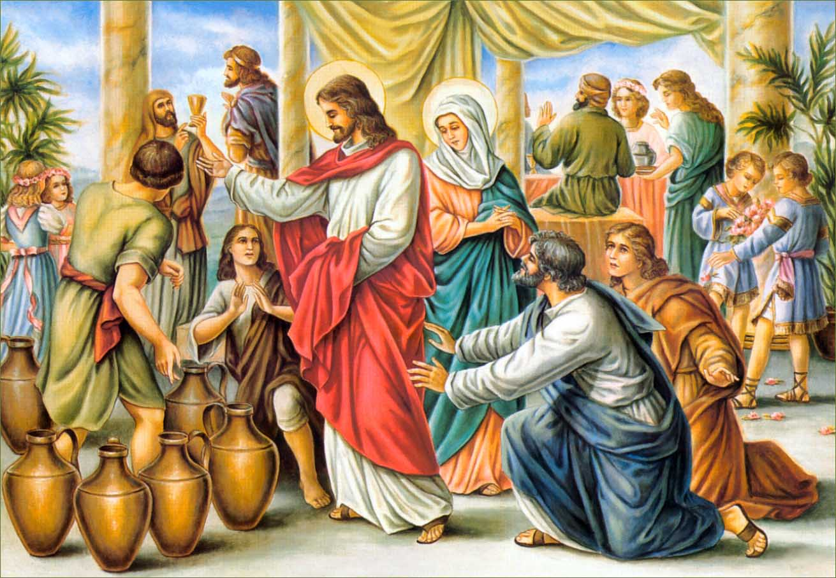
耶穌又說：「現在可以舀出來，送給管筵席的。」他們就送了去。管筵席的嘗了那水變的酒，並不知道是那裏來的，只有舀水的用人知道。管筵席的便叫新郎來，對他說：「人都是先擺上好酒，等客喝足了，才擺上次的，你倒把好酒留到如今！」(約2:8-10)

Slide 7
這是耶穌所行的頭一件神蹟，是在加利利的迦拿行的，顯出他的榮耀來；他的門徒就信他了。(約2:11)

Slide 8
這事以後，耶穌與他的母親、弟兄、和門徒都下迦百農去，在那裏住了不多幾日。
猶太人的逾越節近了，耶穌就上耶路撒冷去。(約2:12-13)
迦百農
加
利
利
伯賽大
迦拿
拿撒勒
三、四月間
耶穌的三年半事工中，共經過四次逾越節，此處是第一次。
耶路撒冷
1
2
3
潔淨
聖殿
五餅
二魚
受死
復活

Slide 9
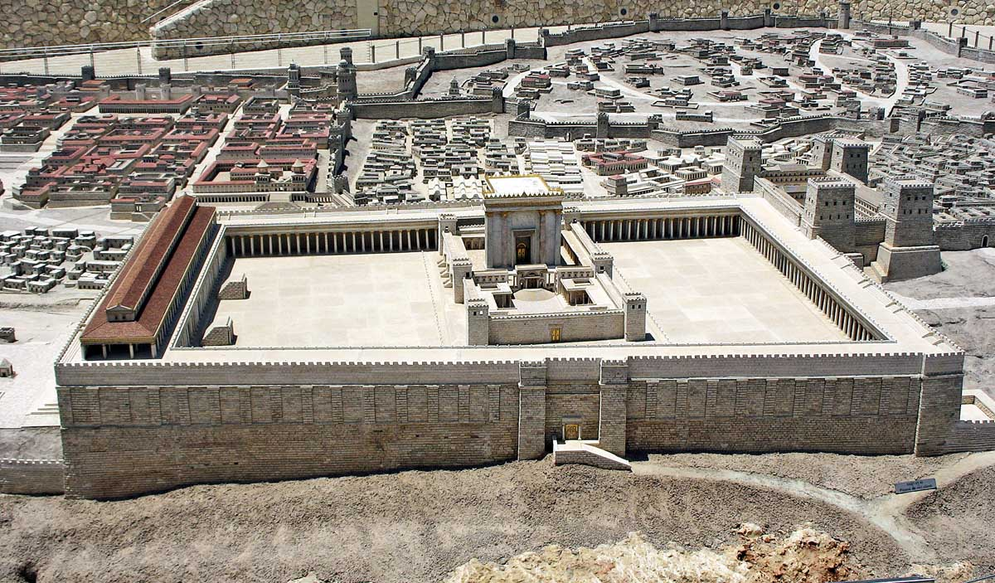
聖殿
皇室柱廊
看見殿裏有賣牛、羊、鴿子的，
並有兌換銀錢的人坐在那裏，

Slide 10
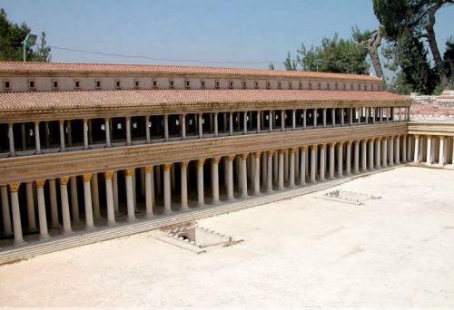
皇室柱廊
看見殿裏有賣牛、羊、鴿子的，
並有兌換銀錢的人坐在那裏，

Slide 11
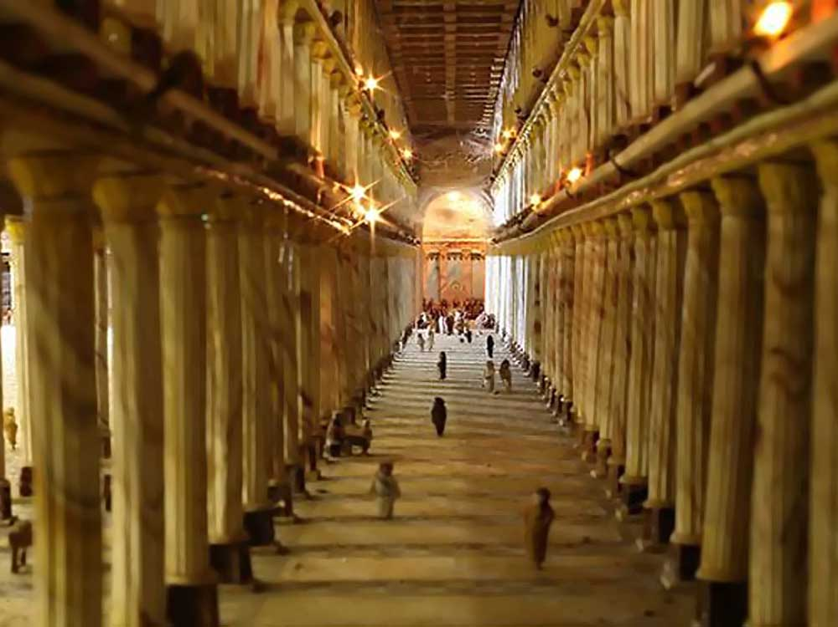
皇室柱廊
看見殿裏有賣牛、羊、鴿子的，
並有兌換銀錢的人坐在那裏，

Slide 12
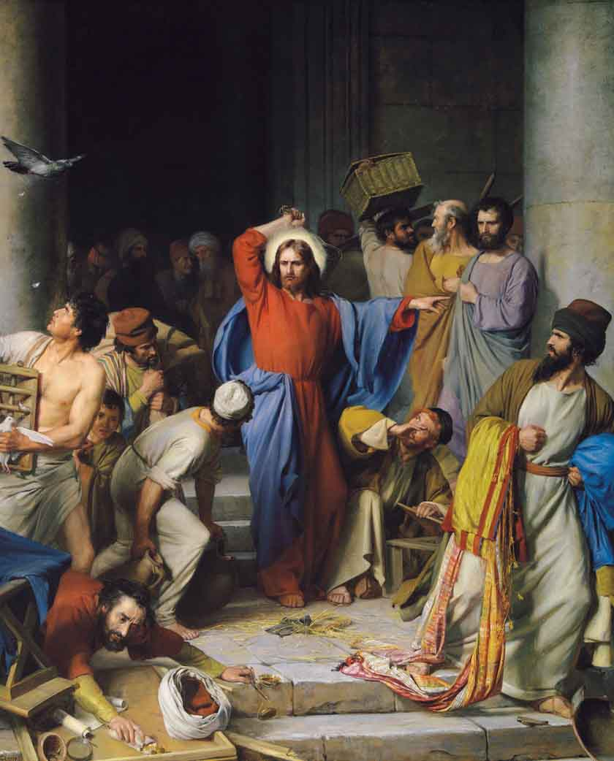
耶穌就拿繩子作成鞭子，把牛羊都趕出殿去，倒出兌換銀錢之人的銀錢，推翻他們的桌子，又對賣鴿子的說：「把這些東西拿去！不要將我父的殿當作買賣的地方。」
他的門徒就想起經上記著說：「我為你的殿心裏焦急，如同火燒。」(約2:16-17)
詩69:9

Slide 13
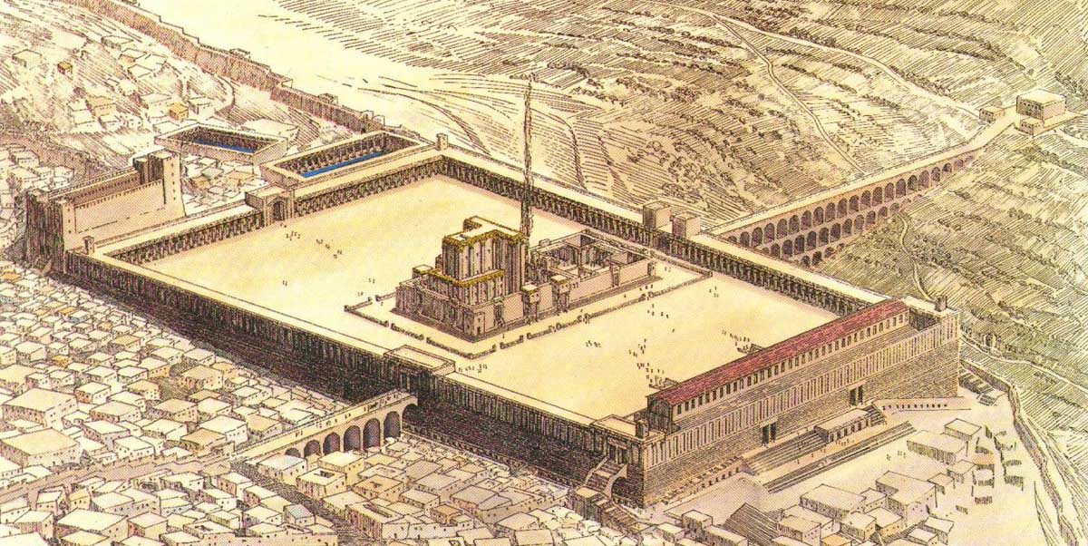
希律修建的聖殿：20BC-64AD修建，70AD被毀。
因此猶太人問他說：「你既做這些事，還顯甚麼神蹟給我們看呢？」
耶穌回答說：「你們拆毀這殿，我三日內要再建立
起來。」
猶太人便說：「這殿是四十六年才造成的，你三日內就再建立起來嗎？」
但耶穌這話是以他的身體為殿。(約2:18-21)
26AD

Slide 14
希律修建的聖殿：20BC-64AD修建，70AD被毀。
所以到他從死裏復活以後，門徒就想起他說過這話，便信了聖經和耶穌所說的。
當耶穌在耶路撒冷過逾越節的時候，有許多人看見他所行的神蹟，就信了他的名。
耶穌卻不將自己交託他們；因為他知道萬人，也用不著誰見證人怎樣，因他知道人心裏所存的。(約2:22-25)

Slide 15
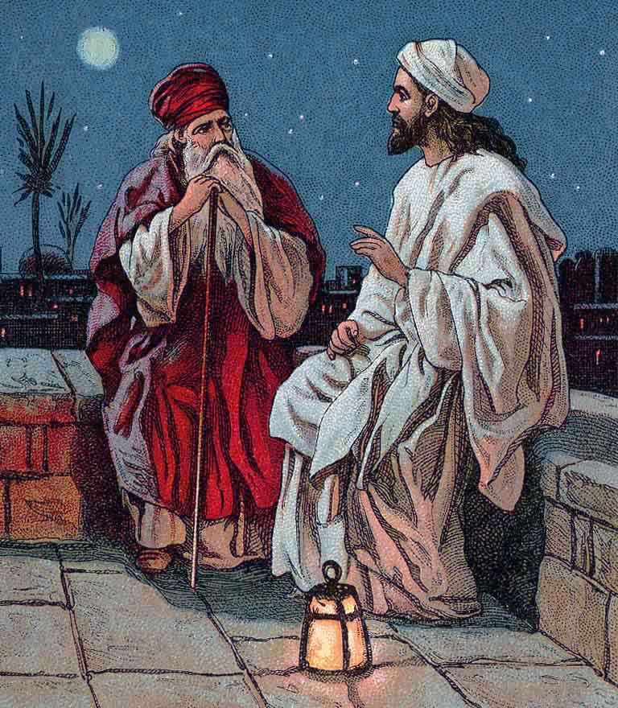
有一個法利賽人，名叫尼哥底母，是猶太人的官。這人夜裏來見耶穌，說：「拉比，我們知道你是由神那裏來作師傅的；因為你所行的神蹟，若沒有神同在，無人能行。」耶穌回答說：「我實實在在的告訴你，人若不重生，就不能見神的國。」尼哥底母說：「人已經老了，如何能重生呢？豈能再進母腹生出來嗎？」(約3:1-4)
Born again; 或
Born from above

Slide 16
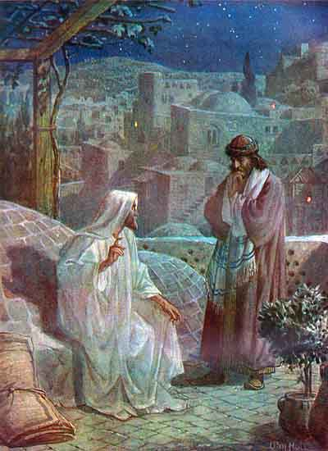
耶穌說：「我實實在在的告訴你，人若不是從水和聖靈生的，就不能進神的國。
從肉身生的就是肉身；從靈生的就是靈。
我說：『你們必須重生』，你不要以為希奇。
風隨著意思吹，你聽見風的響聲，卻不曉得從那裏來，往那裏去；凡從聖靈生的，也是如此。」(約3:5-8)
pneuma: 風；靈

Slide 17
我是用水給你們施洗，叫你們悔改。但那在我以後來的，能力比我更大，我就是給他提鞋也不配。他要用聖靈與火給你們施洗。(太3:11)
施洗約翰的職事，要了結舊造裡的人和其作為。
耶穌說：「我實實在在的告訴你，人若不是從水和聖靈生的，就不能進神的國。
從肉身生的就是肉身；從靈生的就是靈。
我說：『你們必須重生』，你不要以為希奇。
風隨著意思吹，你聽見風的響聲，卻不曉得從那裏來，往那裏去；凡從聖靈生的，也是如此。」(約3:5-8)
基督的職事，要使人在新造裡，有新生的起頭。

Slide 18
尼哥底母問他說：「怎能有這事呢？」
耶穌回答說：「你是以色列人的先生，還不明白這事嗎？
我實實在在的告訴你，我們所說的是我們知道的；我們所見證的是我們見過的；你們卻不領受我們的見證。
我對你們說地上的事，你們尚且不信，若說天上的事，如何能信呢？
除了從天降下、仍舊在天的人子，沒有人升過天。」(約3:9-13)

Slide 19
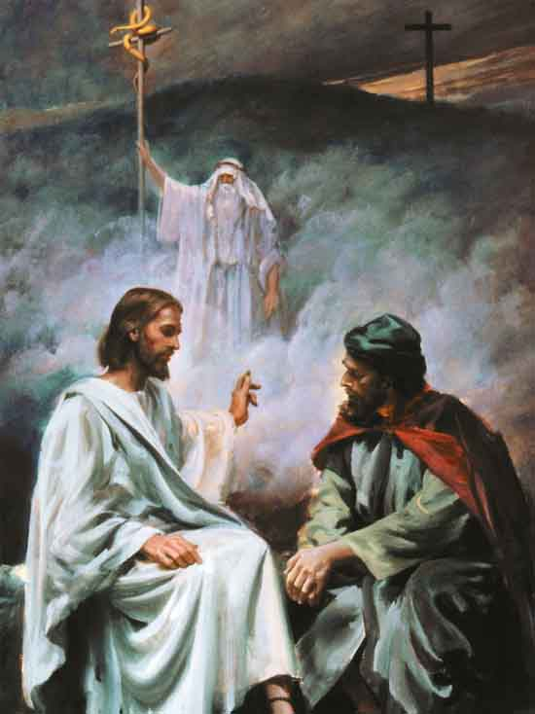
「摩西在曠野怎樣舉蛇，人子也必照樣被舉起來，叫一切信他的都得永生。
神愛世人，甚至將他的獨生子賜給他們，叫一切信他的，不至滅亡，反得永生。
因為神差他的兒子降世，不是要定世人的罪，乃是要叫世人因他得救。
信他的人，不被定罪；不信的人，罪已經定了，因為他不信神獨生子的名。(約3:14-18)

Slide 20
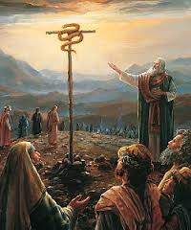
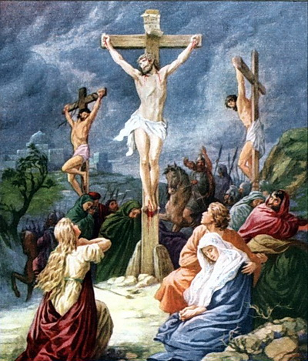
摩西舉銅蛇救百姓
基督要照樣被舉救世人

Slide 21
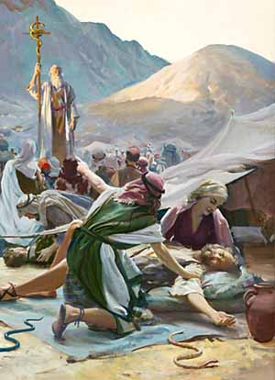
火蛇與銅蛇
他們從何珥山起行，往紅海那條路走，要繞過以東地。百姓因這路難行，心中甚是煩躁，就怨讟神和摩西說：
「你們為甚麼把我們從埃及領出來、使我們死在曠野呢？這裏沒有糧，沒有水，我們的心厭惡這淡薄的食物。」
於是耶和華使火蛇進入百姓中間，蛇就咬他們。以色列人中死了許多。(民21:4-6)

Slide 22
火蛇與銅蛇
望就活
百姓到摩西那裏，說：「我們怨讟耶和華和你，有罪了。求你禱告耶和華，叫這些蛇離開我們。」
於是摩西為百姓禱告。
耶和華對摩西說：「你製造一條火蛇，掛在杆子上；凡被咬的，一望這蛇，就必得活。」
摩西便製造一條銅蛇，掛在杆子上；凡被蛇咬的，一望這銅蛇就活了。(民21:7-9)
銅蛇：有蛇形而無蛇毒，預表基督，有罪人的樣式，卻無罪。

Slide 23
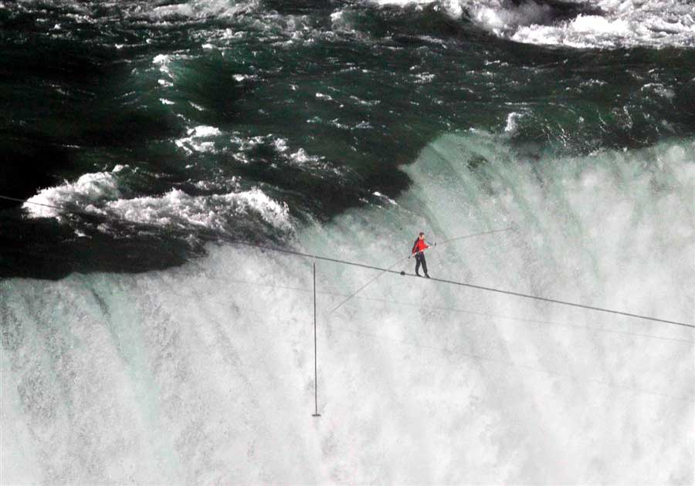
Believe
Believe in
「摩西在曠野怎樣舉蛇，人子也必照樣被舉起來，叫一切信他的都得永生。
神愛世人，甚至將他的獨生子賜給他們，叫一切信他的，不至滅亡，反得永生。
因為神差他的身子降世，不是要定世人的罪，乃是要叫世人因他得救。
信他的人，不被定罪；不信的人，罪已經定了，因為他不信神獨生子的名。(約3:14-18)
相信基督
是真實的
接受基督
與他聯合為一
客觀地
承認一個事實
主觀的
接受一個生命

Slide 24
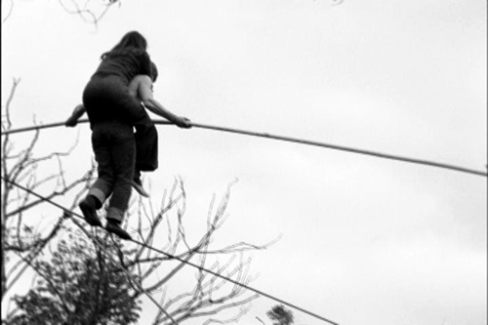
Believe
Believe in
「摩西在曠野怎樣舉蛇，人子也必照樣被舉起來，叫一切信他的都得永生。
神愛世人，甚至將他的獨生子賜給他們，叫一切信他的，不至滅亡，反得永生。
因為神差他的身子降世，不是要定世人的罪，乃是要叫世人因他得救。
信他的人，不被定罪；不信的人，罪已經定了，因為他不信神獨生子的名。(約3:14-18)
相信基督
是真實的
接受基督
與他聯合為一
客觀地
承認一個事實
主觀的
接受一個生命

Slide 25
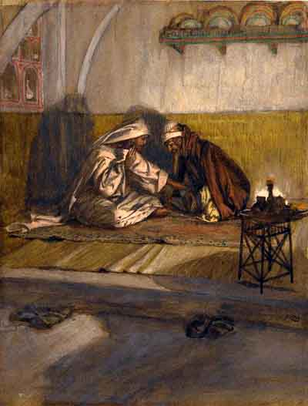
光來到世間，世人因自己的行為是惡的，不愛光，倒愛黑暗，定他們的罪就是在此。
凡作惡的便恨光，並不來就光，恐怕他的行為受責備。
但行真理的必來就光，要顯明他所行的是靠神而行。」(約3:19-21)

Slide 26
詩篇
90:7 我們因你的怒氣而消滅，因你的忿怒而驚惶。
90:8 你將我們的罪孽擺在你面前，將我們的隱惡擺在你面光之中。
90:9 我們經過的日子都在你震怒之下；我們度盡的年歲好像一聲歎息。

Slide 27
這事以後，耶穌和門徒到了猶太地，在那裏居住，施洗。
約翰在靠近撒冷的哀嫩也施洗；因為那裏水多，眾人都去受洗。（那時約翰還沒有下在監裏。）
約翰的門徒和一個猶太人辯論潔淨的禮，就來見約翰，說：「拉比，從前同你在約但河外、你所見證的那位，現在施洗，眾人都往他那裏去了。」(約3:22-26)
撒冷
哀嫩
耶路撒冷
猶太

Slide 28
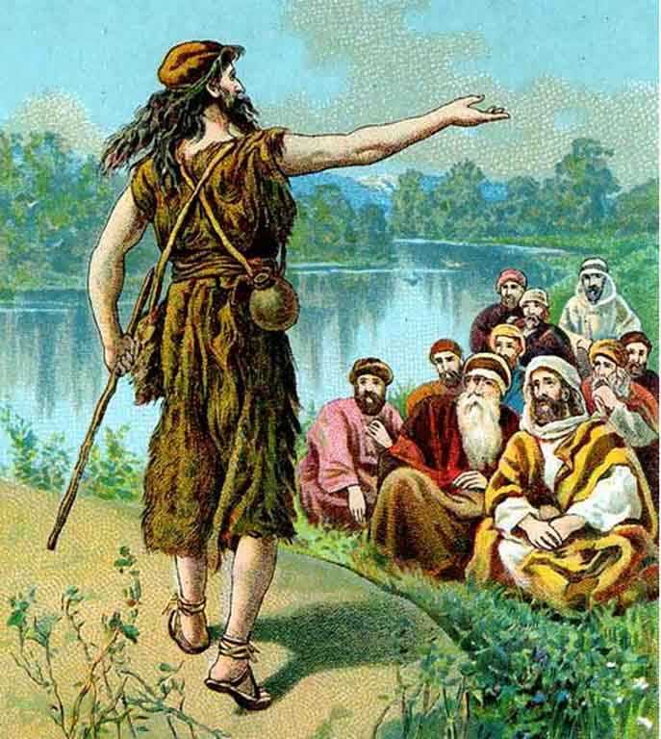
約翰說：「若不是從天上賜的，人就不能得甚麼。
我曾說：『我不是基督，是奉差遣在他前面的』，你們自己可以給我作見證。
娶新婦的就是新郎；新郎的朋友站著，聽見新郎的聲音就甚喜樂。故此，我這喜樂滿足了。他必興旺，我必衰微。」(約3:27-30)

Slide 29
「從天上來的是在萬有之上；從地上來的是屬乎地，他所說的也是屬乎地。從天上來的是在萬有之上。他將所見所聞的見證出來，只是沒有人領受他的見證。那領受他見證的，就印上印，證明神是真的。神所差來的就說神的話，因為神賜聖靈給他是沒有限量的。父愛子，已將萬有交在他手裏。信子的人有永生；不信子的人得不著永生，神的震怒常在他身上。」(約3:31-36)

